Slide 1



Niveau
Niveau
Français
1AC
Période de remédiation
Palier Semaine 2
3
Séance 1
Lire correctement une série d’action.
Comprendre ce que fait un personnage tout au long de sa journée.

Slide 2



Structure des paliers
Mot
Phrase simple
Phrase enrichie
Phrase étendue
Paragraphe
Lecture fluence
Vous êtes ici
Compréhension directe
Palier 1
Palier 2
Palier 3
Palier 4

Slide 3
Repérage dans la période de remédiation
Consolidation
Lire correctement une série d’actions.
Post-test
Révision
S1
S2
S3
S4
S1
S2
S3
S4
S1
S2
S3
S4
S1
S2
S1
S2
S3
S4
S5
S6
S1
S2
S3
S4
S1
S2
Comprendre ce que fait un personnage tout au long de sa journée.
Test de
validation
Palier suivant

Slide 4
Repérage dans la semaine
Séance 1
Tâche 1 : Lire correctement une série d’actions.
Tâche 2 : Comprendre ce que fait un personnage tout au long de sa journée.
Séance 2
Tâche 1 : Respecter les pauses en s’arrêtant correctement à la ponctuation.
Tâche 2 : Comprendre comment et pourquoi un personnage agit.
Séance 3
Tâche 1 : Lire en respectant le rythme des phrases.
Tâche 2 : Identifier ce qui est pareil et ce qui est différent entre deux personnages..
Séance 4
Rebrassage : réviser les acquis des trois séances de remédiation.

Slide 5

Structure de la séance
1
Ouverture de la séance
05 min
2
Lecture fluence
25 min
3
Compréhension de l’écrit
20 min
4
Clôture de la séance
05 min

Slide 6
Orientations didactiques pour cette séance
Tache à réussir par les élèves
A la fin de cette séance, les élèves seront capables de :
Lire correctement une série d’actions.
Comprendre ce que fait un personnage tout au long de sa journée.
Stratégies et outils didactiques
La stratégie enseignée pendant le modelage et pratiquée pendant le reste de la séance est :
Lire chaque action avec un rythme régulier.
Pause brève après la virgule, plus longue après le point.
Comprendre le rôle de la virgule, « et » et « ou » dans une série d’actions.
Eléments de feedback
Pendant le feedback, attirer l’attention des élèves sur les erreurs fréquentes suivantes :
Couper les phrases au mauvais endroit.
Ne pas marquer de pauses après la virgule et le point.
Eviter les erreurs quand on coordonne une série d’actions.

Slide 7



Ouverture de la séance
5 min

Slide 8





Qui peut me rappeler la signification de ces icônes ?
Contrat de classe
Demander à 3 élèves au hasard

Slide 9
Qui peut me rappeler la signification de ces icônes ?
Contrat de classe
Demander à 3 élèves au hasard
Je participe activement. Je lève la main pour participer
Je prête attention quand l’enseignant parle
Je prête attention quand d’autres camarades répondent à l’enseignant
Si quelque chose n’est pas clair, je pose des questions
Je fais mes devoirs en classe et à la maison avec sérieux

Slide 10




Icônes pour l’enseignant
Pages réservées à l’enseignant
Consignes et explications données aux élèves (à dire à haute voix)
Page dans le livret de l’élève
Activité prioritaire à réaliser en classe
Activité optionnelle à omettre en cas de manque de temps

Slide 11



Icônes pour l’élève
Contrat de classe
J’utilise l’ardoise pour répondre
Pratique autonome
Pratique guidée en binôme

Slide 12
Discussion informelle

Slide 13
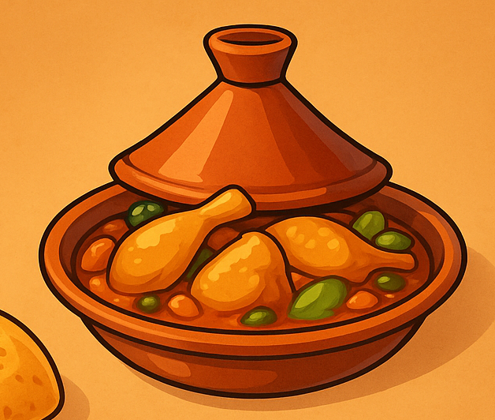
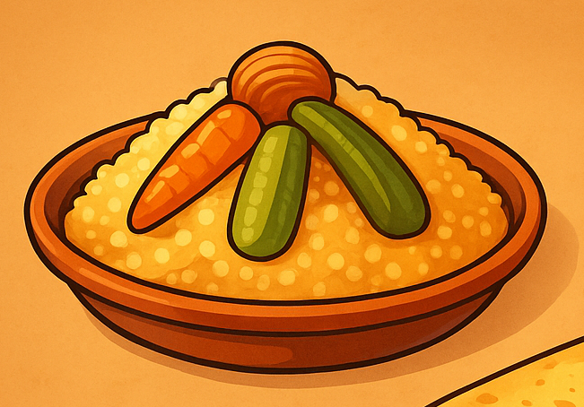

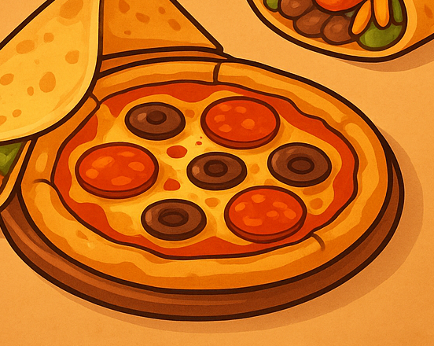
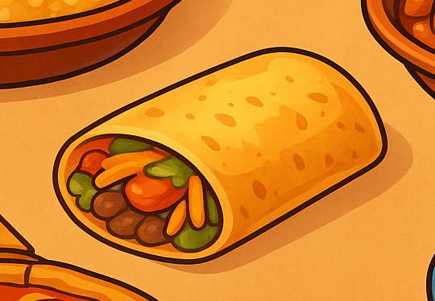
Pour commencer, nous allons engager une discussion autour de cette question.
Encourager la prise de parole. Faire participer le maximum d’élèves.
Parmi les repas suivants, lequel préférez-vous ? Pourquoi ?
Tagine ? Couscous ? Soupe ? Pizza ? Tacos ?

Slide 14

Atelier de lecture fluence
25 min

Slide 15
Déclaration de l’objectif

Slide 16

A la fin de cette séance, vous serez capables de :
Lire correctement une série d’actions.
🔻 Action 1 ➔ 🔻 Action 2 ➔ 🔻 Action 3

Slide 17
Mots à lire
avec attention

Slide 18

Je vais lire à haute voix ces mots. Nous allons les utiliser par la suite. Ecoutez bien.
Demander à quelques élèves de se lever et de lire les mots à haute voix.
Chaussures
Sac à dos
Manteau
Accompagne
Bibliothèque
Emprunter

Slide 19
Je vais lire cette phrase de deux manières différentes. Quelle est la bonne lecture à votre avis ?
Faire une lecture de ces phrases en respectant les barres obliques.
Yassine se lève tôt prend une douche s’habille et prend son petit déjeuner.
Yassine se lève tôt / prend une douche / s’habille / et prend son petit déjeuner.

Slide 20
Bien sûr, la 2ème lecture est la bonne. Elle permet de mieux comprendre la phrase.
Montrer qu’il faut marquer une courte pause après chaque virgule et de lire avec un rythme régulier.
Yassine se lève tôt prend une douche s’habille et prend son petit déjeuner.
Yassine se lève tôt / prend une douche / s’habille / et prend son petit déjeuner.
Règles à retenir :
Lire chaque action avec un rythme régulier.
Marquer une pause brève après la virgule, plus longue après le point.
Mettre de l’intonation et insister légèrement sur les verbes d’action.

Slide 21
Maintenant, nous allons ensemble lire ces phrases à haute voix.
Inviter les élèves de lire en chœur les phrases.
Yassine déjeune avec du pain, du fromage et un verre de lait.
Il met ses chaussures, son sac à dos, et prend un manteau ou une veste selon le temps.

Slide 22
Réponses attendues.
Désigner quelques élèves au hasard pour lire les phrases. Apporter un feedback immédiat.
Yassine déjeune avec du pain / du fromage / et un verre de lait.
Il met ses chaussures / son sac à dos / et prend un manteau / ou une veste selon le temps.

Slide 23
Travail en binôme : un élève lit les phrases, l’autre écoute et corrige si nécessaire.
Demander aux élèves d’inverser les rôles après la première lecture.
Yassine accompagne son frère et sa sœur à l’école, puis va au collège.
En classe, il sort ses affaires. Il lit une histoire, un poème ou un conte.
Il travaille avec calme et sérieux.
Il respecte sa maîtresse, ses camarades et ses parents.

Slide 24
Réponses attendues.
Choisir quelques élèves et leur demander de lire les phrases. Demander des justifications.
Yassine accompagne son frère et sa sœur à l’école / puis va au collège.
En classe / il sort ses affaires. Il lit une histoire / un poème / ou un conte.
Il travaille avec calme et sérieux.
Il respecte sa maîtresse / ses camarades / et ses parents.

Slide 25
Maintenant, lisez individuellement ces phrases à haute voix..
Désigner quelques élèves au hasard. Apporter un feedback immédiat.
Nous allons au parc pour faire du vélo.
Nous allons au parc pour faire du vélo, puis à la bibliothèque pour emprunter quelques livres.
Nous allons au parc pour faire du vélo, à la bibliothèque pour emprunter quelques livres, puis à la piscine pour faire de la natation.

Slide 26
Réponses attendues.
Identifiez les élèves en difficulté et leur apporter des explications supplémentaires si nécessaire.
Nous allons au parc pour faire du vélo.
Nous allons au parc pour faire du vélo / puis à la bibliothèque pour emprunter quelques livres.
Nous allons au parc pour faire du vélo / à la bibliothèque pour emprunter quelques livres / puis à la piscine pour faire de la natation.

Slide 27
Atelier de compréhension
20 min

Slide 28
Déclaration de l’objectif

Slide 29
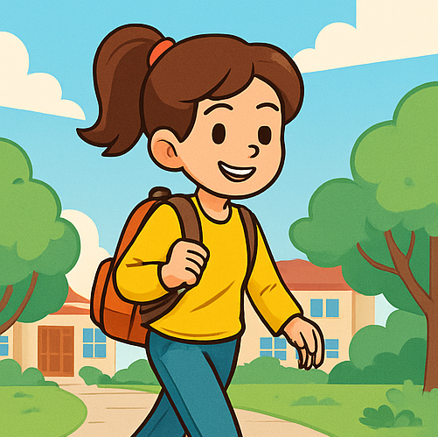
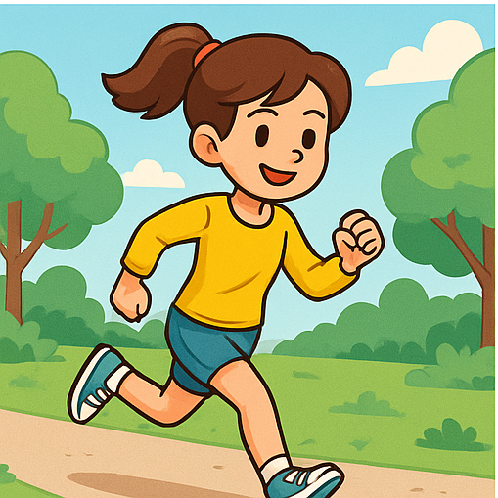
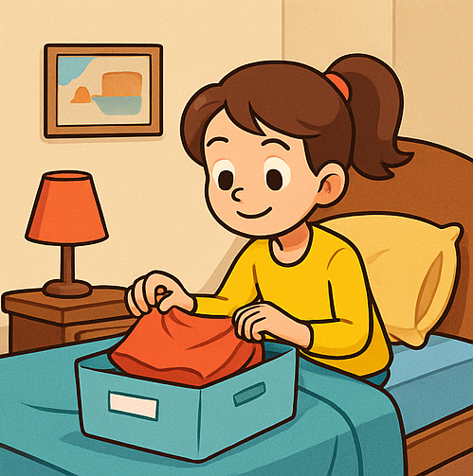
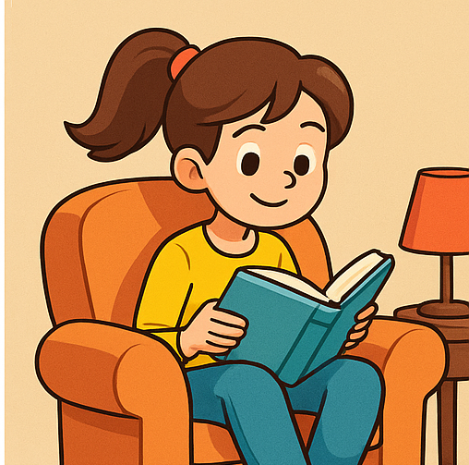
A la fin de cette séance, vous serez capables de :
Comprendre ce que fait un personnage tout au long de sa journée.
Aller à l’école, lire un livre, faire du sport, ranger sa chambre, …

Slide 30

Regardez l’image puis lisez silencieusement le texte.
Demander aux élèves d’identifier le personnage principal et les actions qu’il fait.
Yassine se lève tôt, prend une douche, s’habille et déjeune avec du pain, du fromage et un verre de lait. Il met ses chaussures, son sac à dos, et prend un manteau ou une veste selon le temps. Il accompagne son frère et sa sœur à l’école, puis va au collège. En classe, il sort ses affaires. Il lit une histoire, un poème ou un conte. Il travaille avec calme et sérieux. Il respecte sa maîtresse, ses camarades et ses parents.

Slide 31
Dans ce texte, il y a toute une série d’actions. Comment je fais pour repérer ces actions ?
Lire ces questions à haute voix. Insister sur les mots interrogatifs « que» ou « quelle action ?».
Que fait le personnage le matin ?
quelle action fait-il ensuite ?
Que fait -il avant ?
Quelle action fait-il après ?
Yassine se lève tôt, prend une douche, s’habille et déjeune avec du pain, du fromage et un verre de lait. Il met ses chaussures, son sac à dos, et prend un manteau ou une veste selon le temps. Il accompagne son frère et sa sœur à l’école, puis va au collège. En classe, il sort ses affaires. Il lit une histoire, un poème ou un conte. Il travaille avec calme et sérieux. Il respecte sa maîtresse, ses camarades et ses parents.

Slide 32
Voici quelques exemples de questions. Elles permettent de repérer les actions des personnages.
Montrer que, dans certaines phrases, il peut y a voir 1 action, 2 actions, 3 actions, parfois plus.
Que fait Yassine le matin ? ou quelle action fait-il en premier ?
Yassine se lève tôt et prend une douche.
Que fait -il ensuite ? ou quelle est la 2ème action de Yassine ?
Il prend une douche, s’habille et déjeune.
Yassine se lève tôt, prend une douche, s’habille et déjeune avec du pain, du fromage et un verre de lait. Il met ses chaussures, son sac à dos, et prend un manteau ou une veste selon le temps. Il accompagne son frère et sa sœur à l’école, puis va au collège. En classe, il sort ses affaires. Il lit une histoire, un poème ou un conte. Il travaille avec calme et sérieux. Il respecte sa maîtresse, ses camarades et ses parents.

Slide 33
Attention! Il faut suivre quelques règles pour coordonner correctement une série d’actions.
Demander aux élèves de suivre attentivement ces explications.
Règles à retenir :
Dans une série d’actions, les mots doivent être de même nature :
Yassine se lève tôt, prend une douche et mange son petit déjeuner (des verbes).
Il lit une histoire, un poème ou un conte (des noms).
Dans une série de deux actions, on utilise « et » ou « ou » :
Yassine se lève tôt et prend une douche.
Il lit une histoire ou un poème.
Dans une série d’actions, on utilise la virgule en premier, puis et » ou « ou » à la fin :
Yassine se lève tôt, prend une douche et mange son petit déjeuner.
Il lit une histoire, un poème ou un conte.

Slide 34
Et maintenant, voici quelques erreurs à éviter quand on coordonne une série d’actions.
Expliquer ces exemples. Donner des exemples supplémentaires si nécessaire.
Correct | Faux
Yassine se lève tôt et prend une douche. | Yassine se lève tôt, prend une douche.
Il lit une histoire, un poème ou un conte. | Il lit une histoire, un poème, un conte.
Il respecte sa maîtresse, ses camarades et ses parents. | Il respecte sa maîtresse, jouer au ballon et ses camarades.

Slide 35
Maintenant, nous allons chercher ensemble une série d’action faites par le personnage de ce texte.
Demander aux élèves d’appliquer la même stratégie pour répondre à cette question.
Yassine se lève tôt, prend une douche, s’habille et déjeune avec du pain, du fromage et un verre de lait. Il met ses chaussures, son sac à dos, et prend un manteau ou une veste selon le temps. Il accompagne son frère et sa sœur à l’école, puis va au collège. En classe, il sort ses affaires. Il lit une histoire, un poème ou un conte. Il travaille avec calme et sérieux. Il respecte sa maîtresse, ses camarades et ses parents.

Slide 36
Réponses attendues.
Expliquer aux élèves l’emplacement des virgules et des coordonnants « et » et « ou » (3 actions).
Yassine met ses chaussures, son sac à dos et prend un manteau ou une veste.
Yassine se lève tôt, prend une douche, s’habille et déjeune avec du pain, du fromage et un verre de lait. Il met ses chaussures, son sac à dos, et prend un manteau ou une veste selon le temps. Il accompagne son frère et sa sœur à l’école, puis va au collège. En classe, il sort ses affaires. Il lit une histoire, un poème ou un conte. Il travaille avec calme et sérieux. Il respecte sa maîtresse, ses camarades et ses parents.

Slide 37
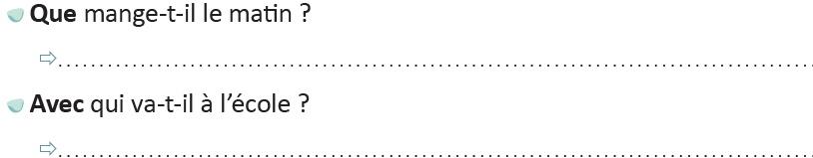
Répondez à ces questions. Travaillez en binômes.
Circuler dans les rangs. Demander aux élèves de verbaliser leur raisonnement.
Yassine se lève tôt, prend une douche, s’habille et déjeune avec du pain, du fromage et un verre de lait. Il met ses chaussures, son sac à dos, et prend un manteau ou une veste selon le temps. Il accompagne son frère et sa sœur à l’école, puis va au collège. En classe, il sort ses affaires. Il lit une histoire, un poème ou un conte. Il travaille avec calme et sérieux. Il respecte sa maîtresse, ses camarades et ses parents.

Slide 38
Répondez à ces questions. Travaillez en binômes.
Choisir 2 binômes pour dire leurs réponses à la classe (compter le nombre d’actions).
Il mange du pain, du fromage et un verre de lait.
Il va à l’école avec son frère et sa sœur.
Yassine se lève tôt, prend une douche, s’habille et déjeune avec du pain, du fromage et un verre de lait. Il met ses chaussures, son sac à dos, et prend un manteau ou une veste selon le temps. Il accompagne son frère et sa sœur à l’école, puis va au collège. En classe, il sort ses affaires. Il lit une histoire, un poème ou un conte. Il travaille avec calme et sérieux. Il respecte sa maîtresse, ses camarades et ses parents.

Slide 39
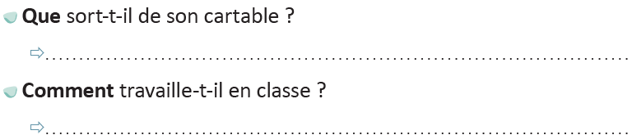
Répondez à ces questions. Travaillez individuellement.
Circuler dans les rangs. Demander aux élèves de justifier leurs réponses.
Qui Yassine respecte-t-il ?
Yassine se lève tôt, prend une douche, s’habille et déjeune avec du pain, du fromage et un verre de lait. Il met ses chaussures, son sac à dos, et prend un manteau ou une veste selon le temps. Il accompagne son frère et sa sœur à l’école, puis va au collège. En classe, il sort ses affaires. Il lit une histoire, un poème ou un conte. Il travaille avec calme et sérieux. Il respecte sa maîtresse, ses camarades et ses parents.

Slide 40
Réponses attendues.
Expliquer la place des virgules et des coordonnants « et » et « ou » (compter le nombre d’actions).
Qui Yassine respecte-t-il ?
Yassine respecte sa maîtresse, ses camarades et ses parents.
Il travaille avec calme et sérieux.
Yassine se lève tôt, prend une douche, s’habille et déjeune avec du pain, du fromage et un verre de lait. Il met ses chaussures, son sac à dos, et prend un manteau ou une veste selon le temps. Il accompagne son frère et sa sœur à l’école, puis va au collège. En classe, il sort ses affaires. Il lit une histoire, un poème ou un conte. Il travaille avec calme et sérieux. Il respecte sa maîtresse, ses camarades et ses parents.

Slide 41
Lisez le texte suivant à haute voix.
Corriger les erreurs. Apporter un feedback immédiat en donnant un modèle de lecture.
Yassine se lève tôt, prend une douche, s’habille et déjeune avec du pain, du fromage et un verre de lait. Il met ses chaussures, son sac à dos, et prend un manteau ou une veste selon le temps. Il accompagne son frère et sa sœur à l’école, puis va au collège. En classe, il sort ses affaires. Il lit une histoire, un poème ou un conte. Il travaille avec calme et sérieux. Il respecte sa maîtresse, ses camarades et ses parents.

Slide 42
Défi

Slide 43
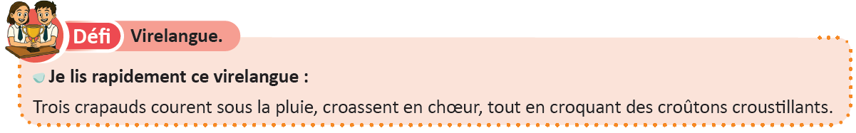
Votre défi est de lire à haute voix ce virelangue, d’abord lentement, puis de plus en plus vite.
Trois crapauds courent sous la pluie, croassent en chœur, tout en croquant des croûtons croustillants.

Slide 44

Clôture de la séance
5 min

Slide 45
C’est la fin de la séance. Qui peut me rappeler ce que nous avons appris aujourd’hui ?
Désigner quelques élèves.
1. Aujourd’hui, nous avons appris :
2. Nous avons aussi appris :

Slide 46
Voilà ce que nous avons appris aujourd’hui :
Demander aux élèves de recopier cette synthèse dans les cahiers.
Un personnage peut faire :
Une seule action :
Yassine se lève tôt.
Deux actions :
Le jeune homme prend une douche et met ses vêtements.
Série d’actions :
L’élève lit le texte, souligne les mots, écrit une phrase, répond aux questions et rend sa copie.

Slide 47

N’oubliez pas de faire ces activités à la maison.
Entrainez-vous à lire à haute voix le texte p. 58 du livret.
Rédigez des phrases simples avec une seule action, deux actions, puis trois actions ou plus.

Slide 48

C’est la fin de notre séance. N’oubliez pas de réviser votre leçon et de terminer vos devoirs !

